Slide 1

ГОСУДАРСТВЕННЫЙ ИНФОРМАЦИОННЫЙ РЕСУРС БУХГАЛТЕРСКОЙ (ФИНАНСОВОЙ) ОТЧЕТНОСТИ (http://bo.nalog.ru)
Информация от ФНС России

Slide 2
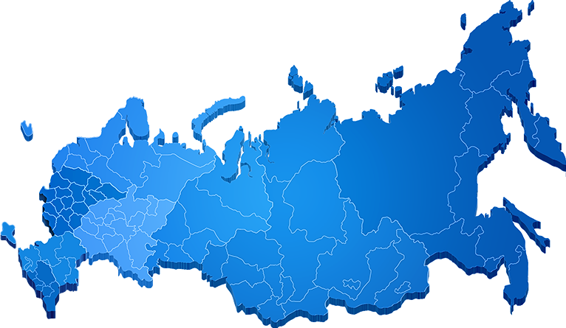

ВАЖНЫЕ ИЗМЕНЕНИЯ ДЛЯ БИЗНЕСА С 01.01.2020 ГОДА
С 1 января 2020 года оператором общедоступного государственного информационного ресурса, содержащего данные о годовой бухгалтерской отчетности организаций,
за исключением госсектора (далее – ГИР БО), становится ФНС России:
1. Реализуется принцип «одного окна» - бухгалтерская отчетность представляется только в налоговый орган (или в Банк России для поднадзорных ему организаций),
в Росстат ее сдавать больше не надо;
2. Бухгалтерская отчетность представляется только
в электронном виде (отчетность – xml, аудиторское
заключение – pdf); при этом для субъектов МСП есть
переходный период: в 2020 году отчетность может
представляться «на бумаге», а с 2021 года
– в электронном виде.

Slide 3


СРОКИ ПРЕДОСТАВЛЕНИЯ ОТЧЕТНОСТИ
Годовая бухгалтерская отчетность должна быть представлена не позднее 31 марта следующего года, при этом, в отчетность могут вноситься корректировки:
для ООО - до 30 апреля + 10 рабочих дней; для АО - до 30 июня + 10 рабочих дней;
для остальных организаций - до 31.12.
Аудиторское заключение можно
представить вместе с отчетностью
(для ООО до 30 апреля и для АО
до 30 июня) или отдельно через 10
рабочих дней после его получения,
но не позднее 31 декабря.

Slide 4


ВАЖНО!
С 1 января 2020 года:
- вся отчетность составляется только в ТЫСЯЧАХ РУБЛЕЙ;
- на первой странице необходимо указать: подлежит ли отчетность обязательному аудиту; наименование аудиторской организации / фамилия, имя, отчество (при наличии) индивидуального аудитора, проводивших аудит отчетности;
в соответствии с приказом
Минфина России от
19.04.2019 № 61н внесены
изменения в строки отчета
о финансовых результатах.

Slide 5

КАК РАБОТАЕТ ГИР БО
1. Вся бухгалтерская отчетность будет размещена в открытом доступе на сайте
ФНС России http://bo.nalog.ru
2. Найти организацию можно будет с помощью
гибкого поиска (по названию, ИНН, адресу и т.д.)
3. Отчетность любой организации можно скачать
с Электронной подписью ФНС России, с той же
юридической значимостью, что и синяя печать
- ходить в Инспекцию больше не нужно!
4. Все нормативные документы и ответы
на ключевые вопросы будут размещены
в открытом доступе.

